Slide 1

AKUT DİYAREDE ANTİBİYOTİK KULLANIMI

Slide 2
Her İshal Antibiyotik Gerektirir mi?
Öğrenim hedefleri:
1- İshalle başvuran hastada klinik tablo ve olası
etkene göre endikasyon değerlendirme
becerisinin sağlanması
2- Gereksiz antibiyotik kullanımından kaçınılması
gereğinin farkına varılması
Notes:
Öğrenim hedefleri:
1-İshalle başvuran hastada klinik tablo ve olası etkene göre endikasyon değerlendirme becerisinin sağlanması
2-Gereksiz antibiyotik kullanımından kaçınılması gereğinin farkına varılması

Slide 3
Konunun Önemi
Başlıca morbidite ve mortalite nedeni
  < 5 yaşta % 8; 1 milyar olgu/yıl;
  Erişkinde % 3-7
Gereksiz antibiyotik kullanımı!
  % 80-90 olguda antibiyotik
Direnç gelişimi!
  Akılcı olmayan antibiyotik kullanımının rolü
DuPont HL. N Engl J Med 2014;370:1532-40.
Notes:
http://www.who.int/maternal_child_adolescent/documents/pdfs/improving_diarrhoea_estimates.pdf
Özellikle çocuklarda gerçekleştirilen klinik çalışmalardan konu ile ilgili veri eldesi mümkünken, hastaların çoğunlukla hekime müracaat etmeyip, kendi kendine tedavisi nedeni ile erişkin yaşta bu denli geniş veriye ulaşmak mümkün olmamaktadır.

Slide 4
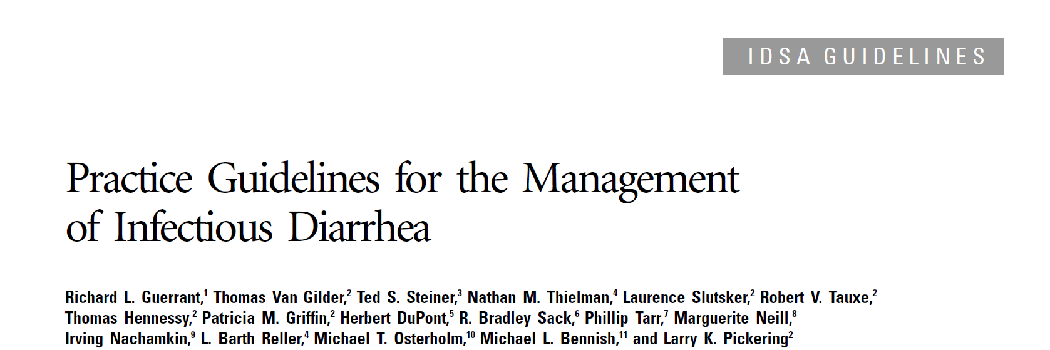
Tanımlar
İshal: Günde üç veya daha fazla sayıda yumuşak, sulu dışkılama durumu
  Pediatrik olgularda ise “Her zamankinden daha fazla ve daha sulu dışkılama”
Akut enfeksiyöz ishal: Enfeksiyon etkenlerine bağlı olarak gelişen 14 günü aşmayan ishal
Persistan ishal: On dört günden uzun 30 günden kısa süren ishal
Kronik ishal: Bir aydan uzun süren ishal
Akut ishal (Erişkin).SB Birinci Basamağa Yönelik Tanı ve Tedavi Rehberi 2003 :163-65, Avrupa Çocuk Gastroeneteroloji ve Hepatoloji Derneği (EPSGHAN) Kılavuzu, 2014, Practice Guidelines for the Management of Infectious Diarrhea. CID 2001; 32:331–50

Slide 5
Akut Enfeksiyöz İshallerin Epidemiyolojisi
Akut gastroenteritlerin çoğu enfeksiyöz
  Pediatrik popülasyonda % 45-75 enfeksiyöz
  Erişkinde ??
  Tüm olgularda % 38
    Viral etkenler: rotavirüs, norovirüs, adenovirüs, astrovirüs
  Gelişmiş ülkelerde daha fazla
  Norovirüs (ABD); salgınların % 50’sinde, acil servis başvurularının % 26’sında, poliklinik başvurularının % 13’ünde etken
Bakteriyel etkenler:
  Sosyoekonomik durumu düşük
  Alt yapı tesisleri yetersiz
  Temiz su sorunu yaşayan
  Kişisel hijyene önem vermeyen ülkelerde daha fazla
Protozoal etkenler:
  Özellikle persistan ishalde etken
DuPont HL. N Engl J Med 2014;370:1532-40.

Slide 6
Enterik Enfeksiyon Tipleri
 | Tip I (luminal, İB tipi) | Tip II (Mukozal, KB tipi) | Tip III (Sistemik )
Mekanizma | Nonenflamatuvar | Enflamatuvar | Penetrasyon
Lokalizasyon | Proksimal İB | Kolon | Distal İB
Klinik Tablo | Sulu ishal | Dizanteri | Enterik ateş
Dışkı Mikroskopisi | Lökosit yok | PNL | MNL

Slide 7
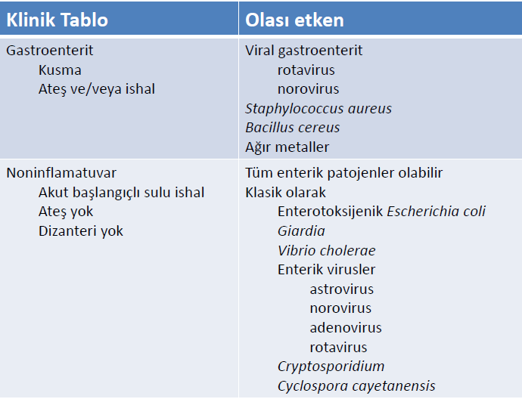
Klinik Tabloya Göre Etkenler
MMWR 2004;53(No. RR-4)

Slide 8
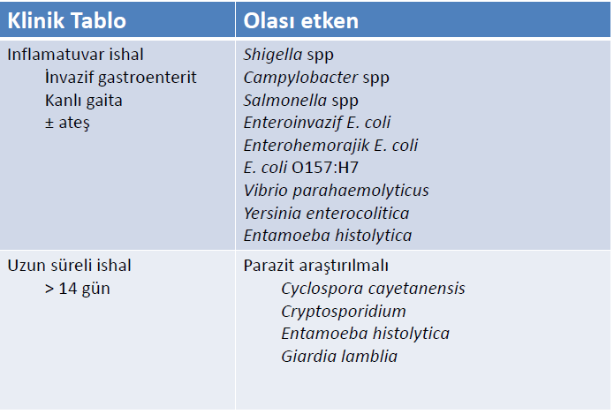
MMWR 2004;53(No. RR-4)

Slide 9
Akut İshalli Hastaya Klinik Yaklaşım-1
Anamnez ile başlar;
  Hastanın yaşı
    Bebek, yaşlı ve immün düşkün hastalarda daha ağır seyreder ve ölümcül olabilir.
  İshalin şiddeti ve süresi
    Dehidratasyon açısından önemli
  Altta yatan hastalığın varlığı
    Enflamatuvar bağırsak hastalıkları
    Bakteriyemi riski?
  Son 2-3 gün içinde şüpheli gıda tüketimi
    Diğer aile bireylerinde, aynı gıdayı tüketenlerde veya çevrede benzer hastalığı olanların varlığı
  Son 6 hafta içinde antibiyotik kullanımı
  Endemik yöreye seyahat öyküsü
  Yaşanılan yörede o andaki salgın varlığı
MMWR 2004;53(No. RR-4)

Slide 10
Akut İshalli Hastaya Klinik Yaklaşım-2
Hastada ateş, tenezm, karın ağrısı, dışkıda kan ve mukus varlığı sorgulanır. (Dizanteri ??)
İyi bir FM ile vital bulgular ve hidrasyonu değerlendirilir.
Ağır dehidratasyonda önce intravenöz sıvı takılır, sonra tanı için işlemlere devam edilir.
Bazen tedavi tanının önüne geçer.

Slide 11
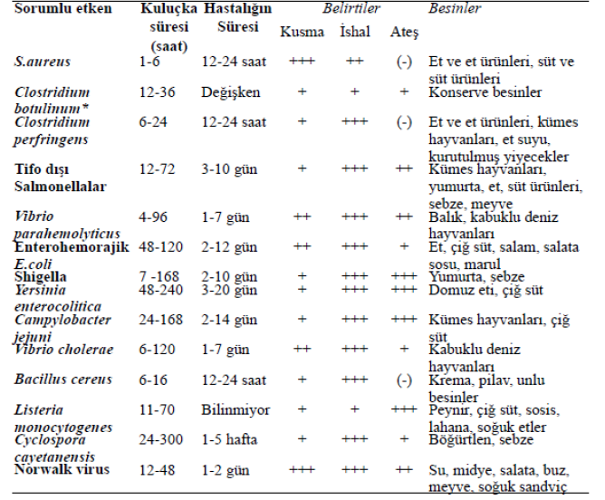
Besin Zehirlenmeleri ve Etken

Slide 12
Tedavide Genel Prensipler
Çoğu hastada ilk başvuruda özel bir tanı yöntemi gerekli değildir.
İshalli hastada tedavinin esası sıvı ve elektrolit replasmanıdır.
Antibiyotik tedavi gerekliliği dikkatle değerlendirilmelidir.

Slide 13
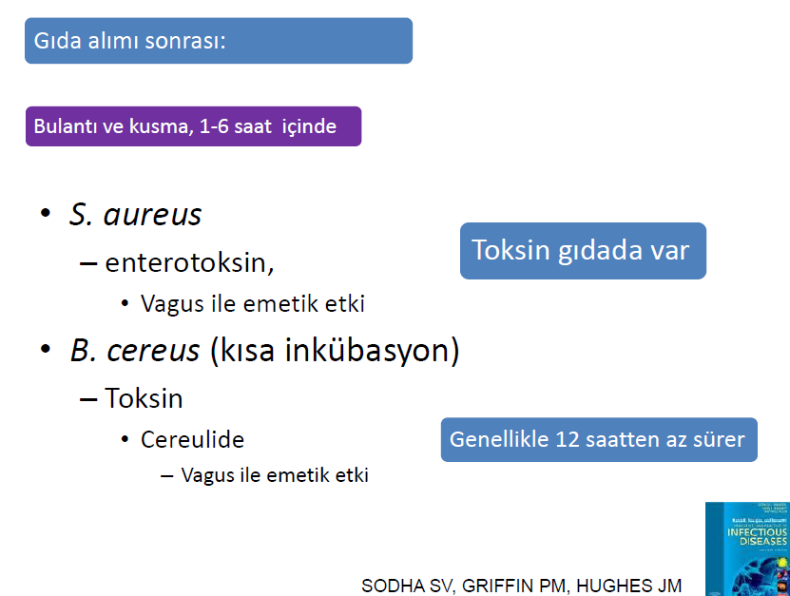
ANTİBİYOTİK TEDAVİSİ GEREKSİZDİR.
Notes:
B.Cereus ülkemizde sık görülmemektedir; belenme alışkanlığı nedeni ile

Slide 14
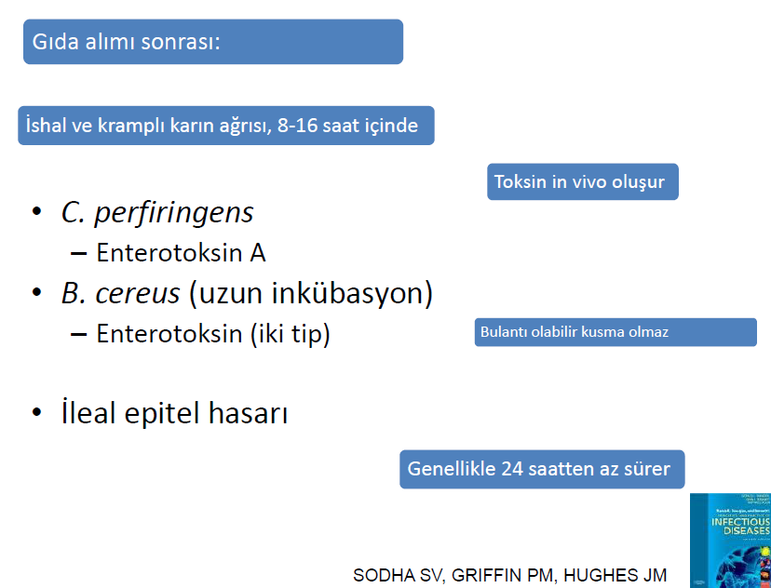
ANTİBİYOTİK TEDAVİSİ GEREKSİZDİR.

Slide 15
İnce Bağırsak Tipi İshal
  Sulu bir ishal ise
  Üç günden daha kısa süre önce başlamışsa
  Dışkıda kan, mukus yoksa
  Karın ağrısı, tenezm, ateş yoksa
Tedavi
  ANTİBİYOTİK VERİLMEZ.
  Sadece sıvı alımının arttırılması / oral rehidratasyon sıvısı (ORS) önerilir.
  Orta veya ağır dehidratasyon bulguları yoksa hastaneye yatırılması gerekmez; ayaktan izlenir.
  Üç günlük ORS uygulamasına rağmen ishal devam ediyorsa tetkik gerekir.
Notes:
Diyet modifikasyonu gerekmiyor - Şekerli gıdalardan kaçınılması önerilebilir

Slide 16
Kalın Bağırsak Tipi İshal
  Ateş
  Tenezm,
  Karın ağrısı,
  Dışkıda kan/mukus
Dışkının;
  Makroskopik ve mikroskopik incelemesi
  Kültürü
  Gereken olgularda C.difficile toksini araştırılması
  Enterohemorajik E.coli (EHEC) (O157:H7) kültürü?

Slide 17
Kalın Bağırsak Tipi veya Üç Günlük ORS Uygulamasına Karşın Devam Eden İshal
Dehidratasyon yok veya hafifse
  Dışkının mikroskopik inceleme sonuçlarına göre
  Dışkı mikroskopisinde PNL varsa
  enflamatuvar ishal
    ORS
    Antibiyotik tedavisi önerilebilir.

Slide 18
Salmonella Enfeksiyonlarında
Antimikrobiyal Tedavi Endikasyonları
Salmonella spp. bağlı basit ishallerde antibiyotik verilmemelidir.
Tedavi gereken durumlar;
  Tifo ve paratifo,
  Bakteriyemi,
  GİS dışı enfeksiyonlar,
  Bakteriyemi olasılığı (>%5) olanlar,

Slide 19
Bakteriyemi Olasılığı (> %5) Olanlar
İmmünkompromize
Yaşlı (> 70 yaş)
Yenidoğan ve süt çocuğu
  Özellikle genel durum bozukluğu eşlik ediyorsa
Altta yatan hastalığı olanlar
Orak hücreli anemisi olanlar
Protez taşıyanlar
  kalp kapak defekti, protez kapak olguları dahil

Slide 20
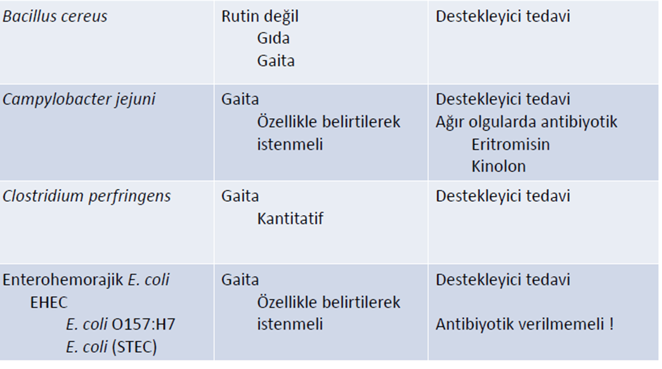
Tedavi Endikasyonuna Göre Antibiyotik Seçimi

Slide 21
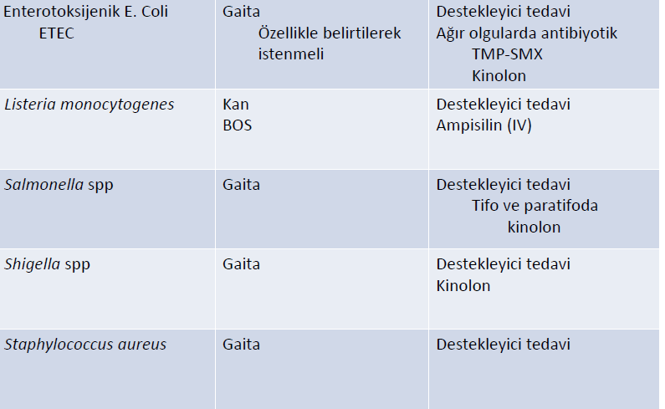

Slide 22
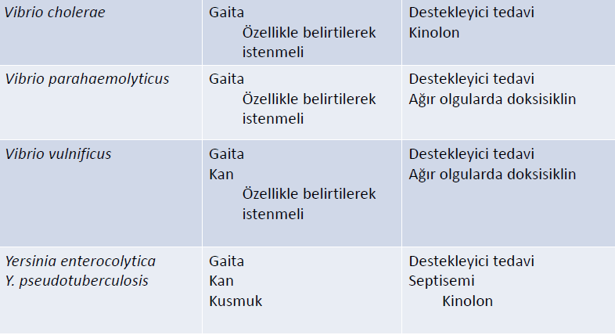

Slide 23
Pediatrik Olgularda Tedavi
Patojen | Endikasyon | Seçilecek Antibiyotik | Alternatif Ajanlar
Shigella türleri | Kanıtlanmış veya şüpheli şigelloz | Azitromisin¹ Seftriakson | Sefiksim Kotrimoksazol Ampisilin
Salmonella türleri (nontifoidal) | Yalnızca yüksek risk altındaki çocuklarda | Seftriakson | Azitromisin² Kotrimoksazol
Campylobacter türleri | Dizanterik gastroenterit ve başlangıçtan üç gün içinde | Azitromisin² | Doksisiklin Siprofloksasin*
Shiga toksini üreten Escherichia coli | Önerilmez | - | -
Enterotoksijenik E. coli | Esas olarak turist diyaresi için | Azitromisin² | Sefiksim
Vibrio cholerae | Kanıtlanmış ve şüpheli enfeksiyon | Azitromisin² | Doksisiklin Siprofloksasin* Kotrimoksazol
Clostridium difficile | Orta /ağır vakalar için | Metronidazol | Vankomisin
1- 12 mg/kg 1. gün sonraki 4 gün 6 mg/kg
2- 10mg/kg , 3 gün süre ile
*>17 yaş

Slide 24
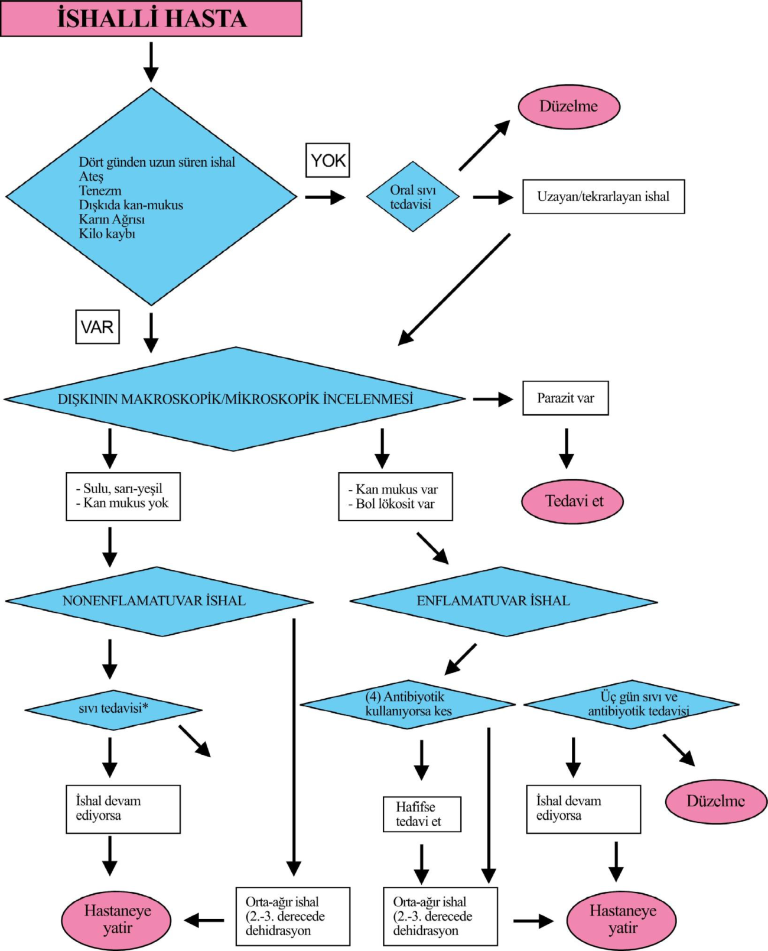

Slide 25
Erişkin Akut Enfeksiyöz İshallerde
(kolera, şigelloz, yersinyoz, salmonelloz düşünüldüğünde)
Ampirik Antimikrobiyal Tedavi
Siprofloksasin | 2x500 mg, oral | 3 – 5 gün Tifo ve paratifoda 7-10 gün
Ofloksasin | 2x200 mg, oral
TMP/SMX (direnç < % 10-20 ise) | 2x160/800 mg, oral | 3 – 5 gün
ANTİPARAZİTER TEDAVİ ÖNERİSİ YOKTUR!

Slide 26
Pratikte Reçetelenen
Siprofloksasin + Ornidazol
Özetle
Cipro ® + Biteral ® !!!!
Hangi etkene yönelik?

Slide 27
Amipli Dizanteride Antimikrobiyal Tedavi
Ajan | Doz | Süre
Metronidazol | 3 x 500 -750 mg | 10 gün
Ornidazol | 2 x 500 mg
Giyardiyazda antimikrobiyal tedavi
Ajan | Doz | Süre
Metronidazol | 2 x 500 mg, p.o. | 5 gün
Ornidazol | 2 x 250 mg, p.o.
Seknidazol | 2 gr | Tek doz
Notes:
Dozlara ve süreye dikkat !!
İki etken için uygulanması gereken doz ve süre farklı
Uygulanmaması gereken tedavi; amacına da hizmet etmeyecek işekilde reçeteleniyor

Slide 28
Pratikte Reçetelenen
Yan Etki ?
Direnç ?
Siprofloksasin + Ornidazol
Özetle
Cipro ® + Biteral ® !!!!

Slide 29
Hastaneye Yatış Endikasyonları
Tip III de yer alan sistemik seyirli, akut enfeksiyöz ishal
Botulizm şüphesi
Antibiyotiğe bağlı ishal şüphesi
Orta-ağır dehidratasyon

Slide 30
Rasyonel Uygulamalar
  Çocukta malnütrisyon durumunda çinko tedavisi
  Probiyotikler
    Lacobacillus rhamnosus gg
    Saccaromyces boulardii
Rasyonel olmayanlar
  İshal mamaları, Laktozsuz mamalar
  Antimotilite
  Antispazmodik, analjezikler
  Adsorbanlar (kavalen, pektin)
  Jelatin tannat

Slide 31

Özetle;
Çoğunlukla ishal antibiyotik gerektirmez.
Seçili olgularda
  Endikasyon doğru değerlendirilmeli

Slide 32
Prof. Dr. Dilek ARMAN
Kemerburgaz Üniversitesi Tıp Fakültesi

Slide 33
www.titck.gov.tr
TEŞEKKÜRLER

